Slide 1

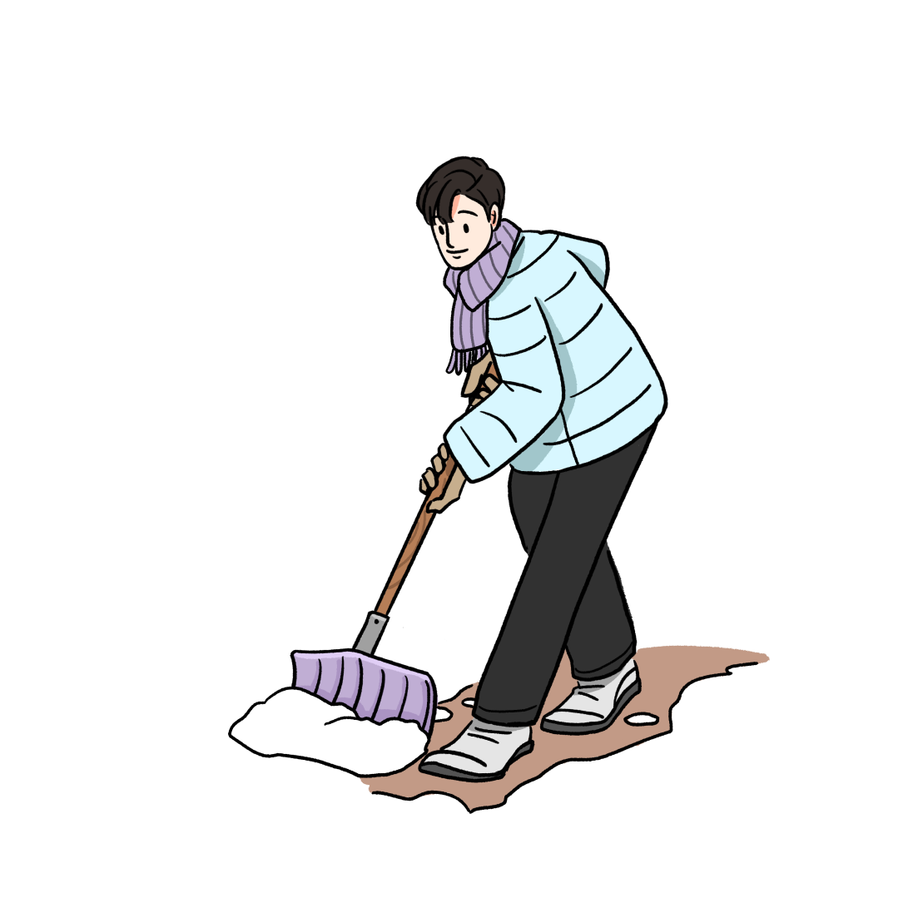
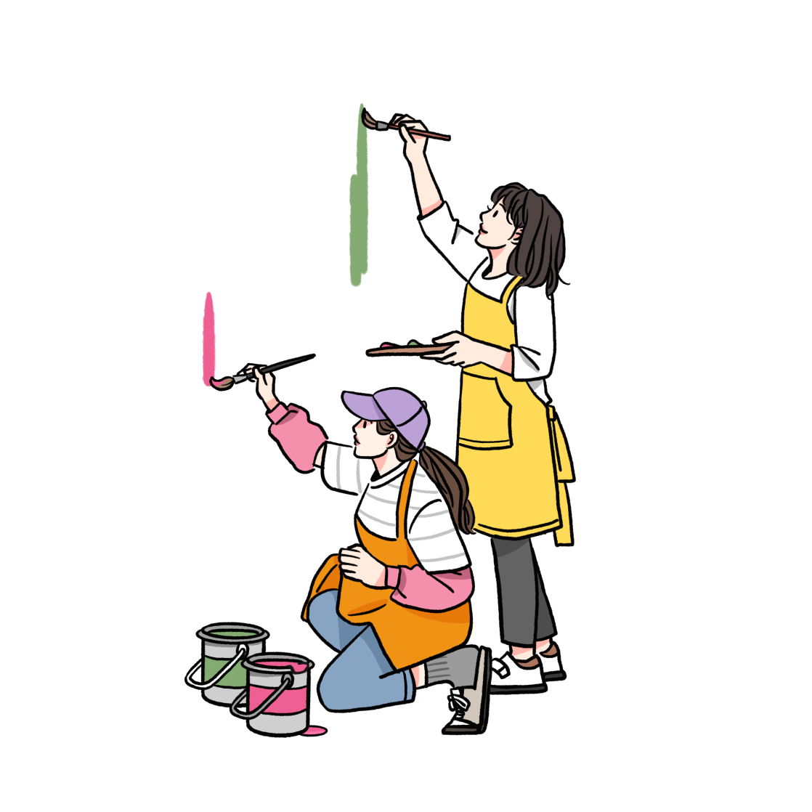
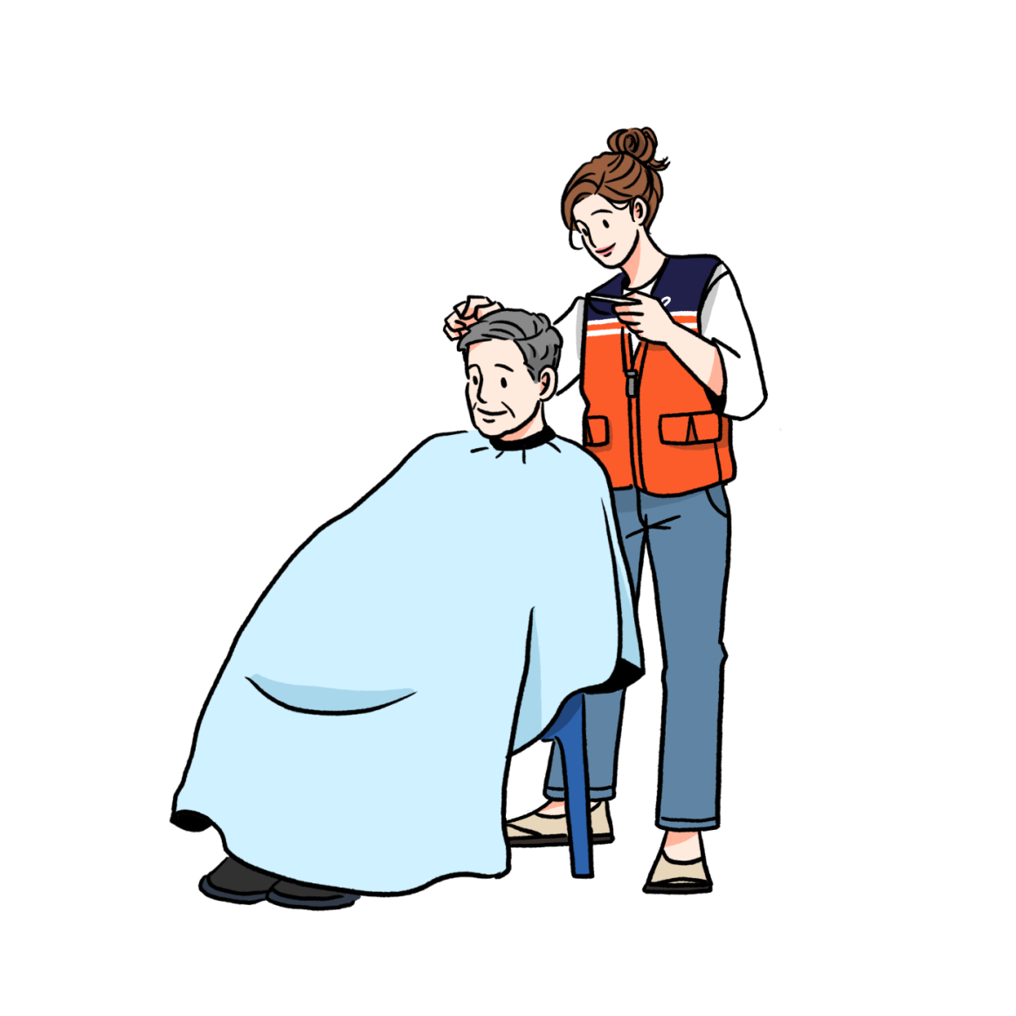
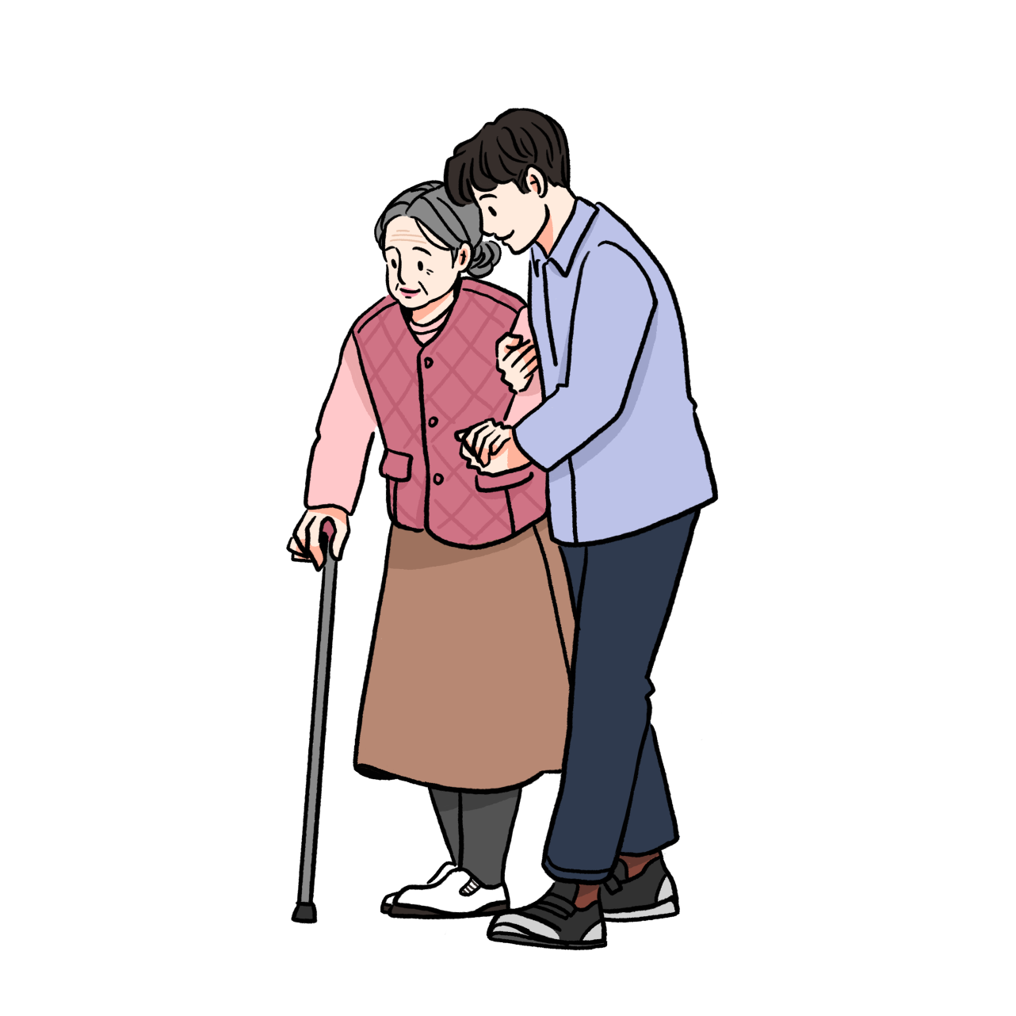
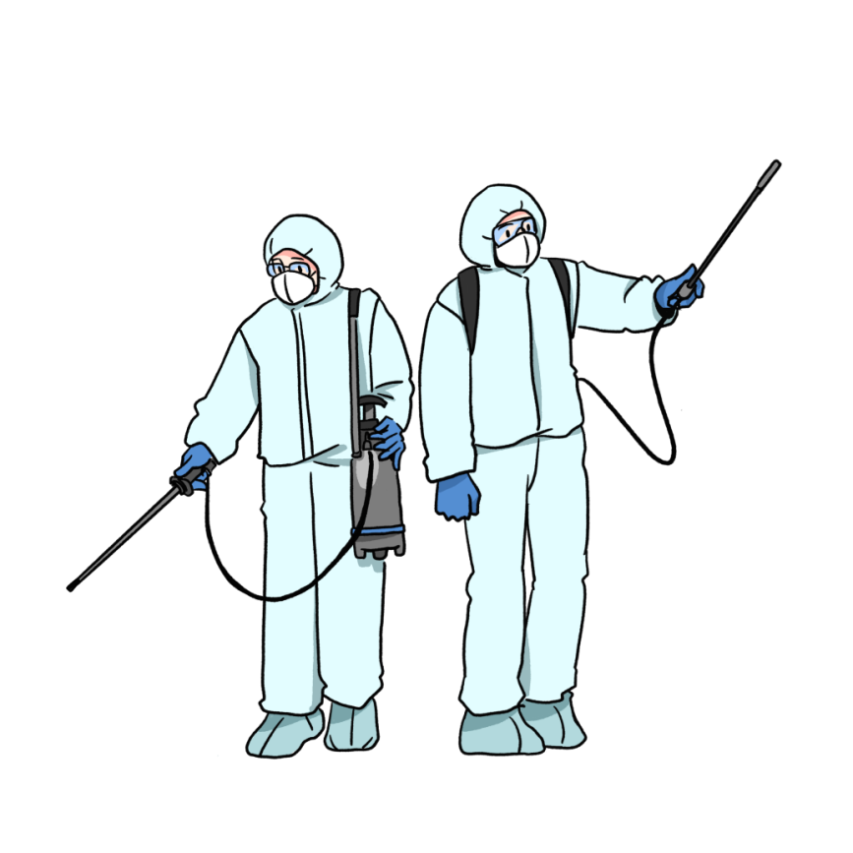
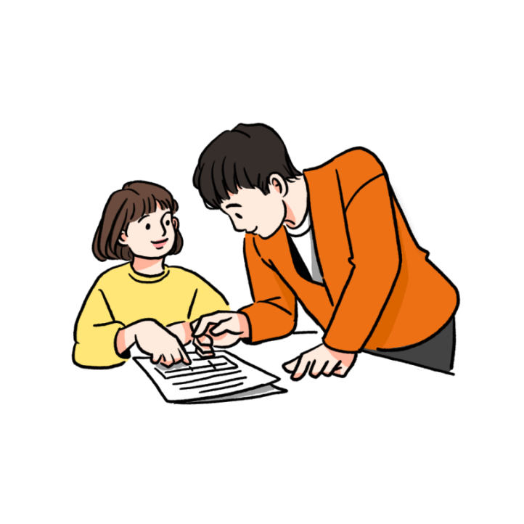
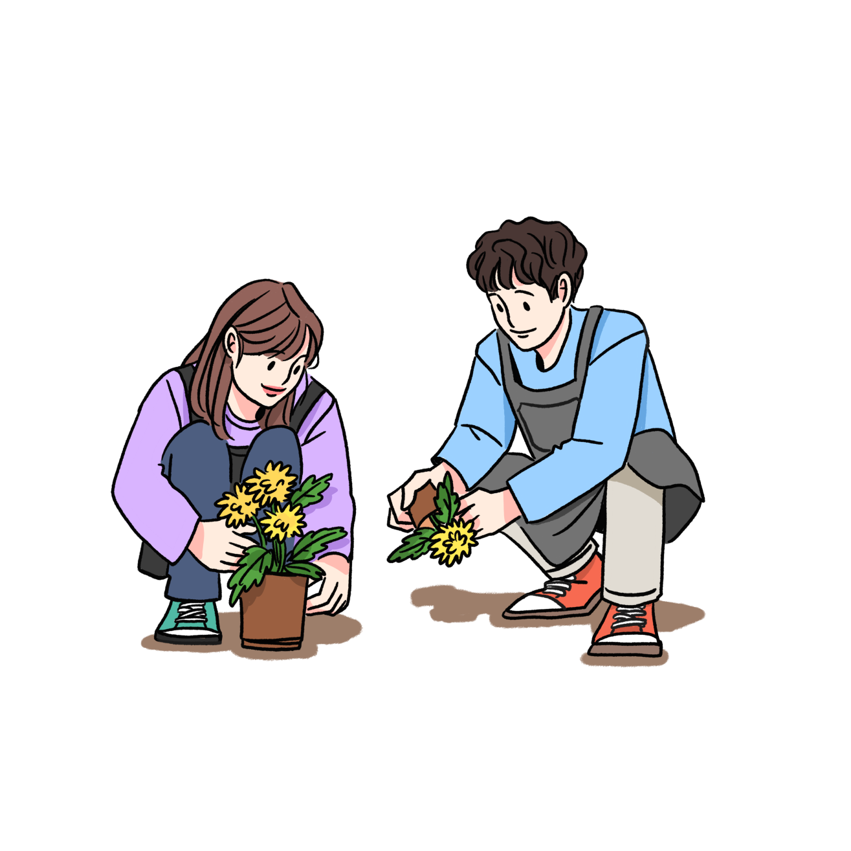
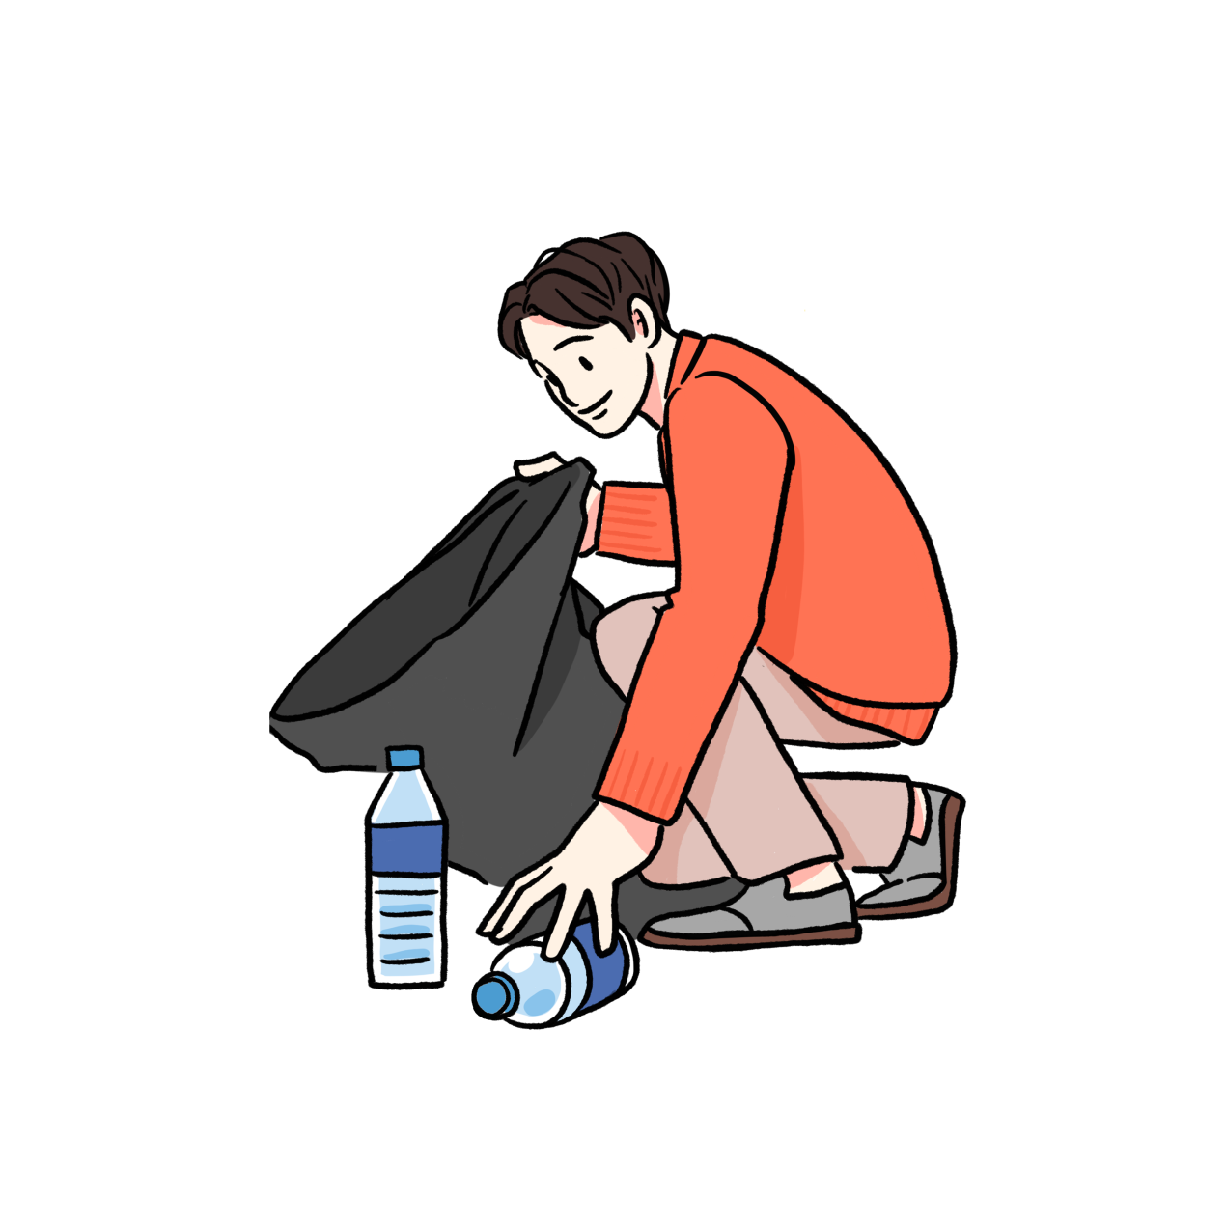
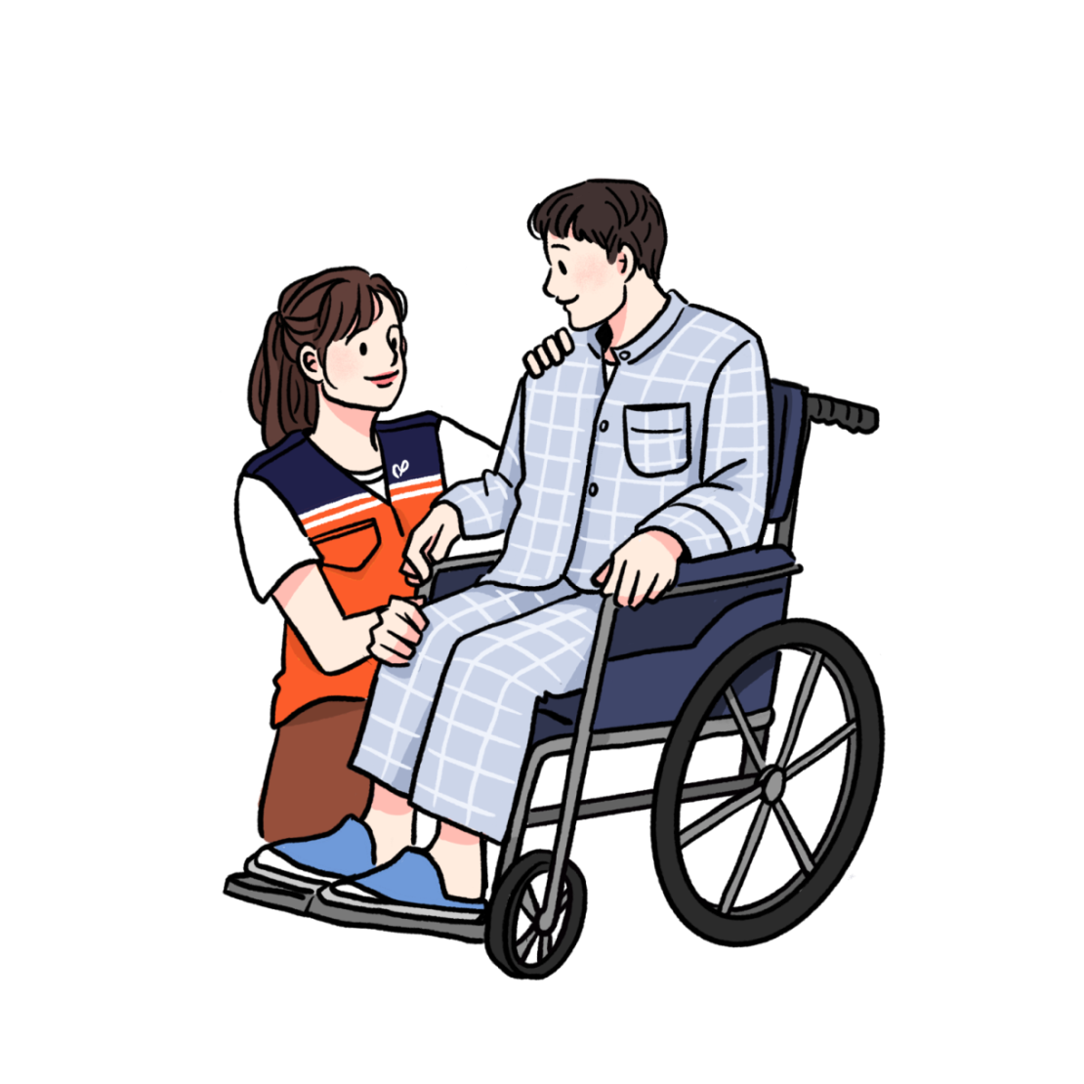
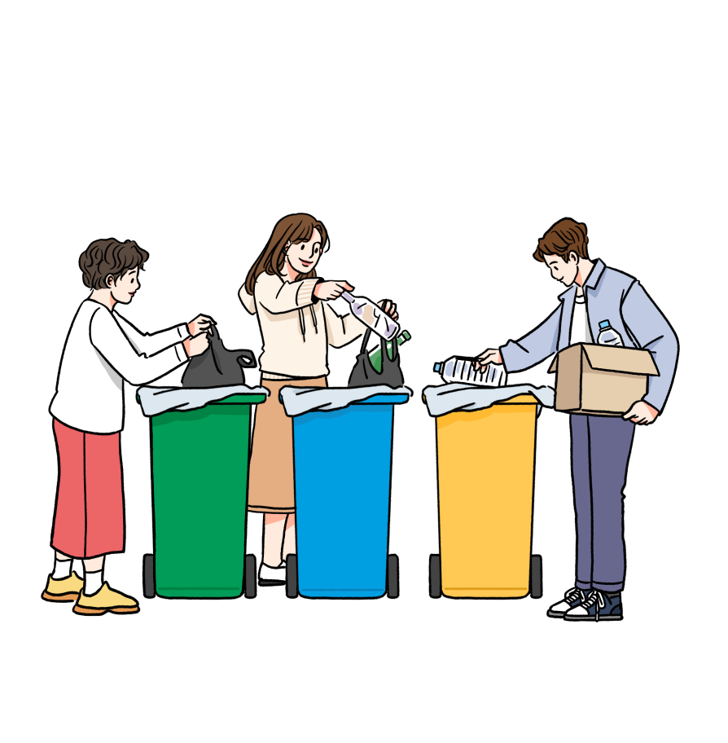

지.구.봉 챌린지
프로젝트

Slide 2
게임 방법
<같은 그림 찾기 게임>
각 카드를 뒤집어 같은 활동 내용을 확인 후 활동을 시작해요! (8가지 활동+ 추가 활동)
<활동 전 포항시자원봉사센터 홈페이지 공지사항에 안내된 활동안내를 보고 활동하기 >
각 카드를 선택하면 실천해야 하는 8가지의 탄소중립 활동 내용이 나와요!
(6일 동안 1일 3가지 총 18가지 활동 실천) + 추가활동은 선택사항
싳활동 진행 시 타임 스탬프 어플 사용하여 활동 (전, 후) 인증 사진 촬영
-동일 날짜에 중복된 실천 활동은 인정하지 않음-
활동 완료 후 자신의 SNS에 활동 인증 사진과 해시태그를 작성하여 공유
해시태그 : #포항시자원봉사센터, #지.구.봉 챌린지 프로젝트, #안녕함께할게 ,#청소년 비대면 봉사, #지구를 위한 실천
포항시자원봉사센터 공지사항에 게시된 보고서 양식을 다운 로드 받아
인적 사항, SNS 링크주소, 활동 인증 사진을 넣어 작성 완료하여 7일 이내로 메일(ph1365@hanmail.net) 전송!

Slide 3





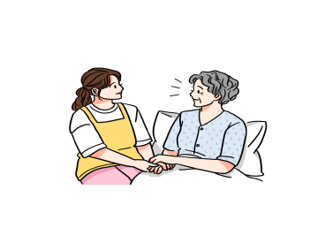
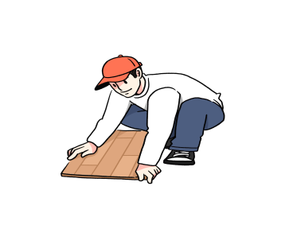


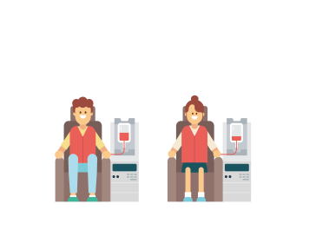


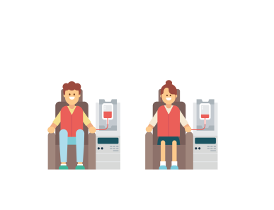

1
2
3
4
5
6
1. 불필요한
이메일 삭제 및
이메일 휴지통
비우기(활동 전, 후 사진 필요)
2.종이컵에 담배꽁초 가득 주워 담기
3.에코백 사용하기
(야외 활동 시)
5.캔 세척 후 압축하여 분리 배출
7
8
9
10
11
12
3.에코백 사용하기
(야외 활동 시)
5.캔 세척 후 압축하여 분리 배출
2.종이컵에 담배꽁초 가득 주워 담기
1.불필요한
이메일 삭제 및
이메일 휴지통
비우기(활동 전, 후 사진 필요)
13
14
15
16
17
18
4.마스크 끈 묶어서 배출하기
<추가활동>
음료수 뚜껑(pp재질) 세척 , 건조 후30개 센터로 제출
6.음료수 용기 라벨 제거, 세척 후
분리배출
7.사용하지 않는
전등 또는 가전제품 끄기(활동 전, 후 사진 필요)
8.이면지 사용하기
(양면 인증)
19
20
21
22
23
24
<추가활동>
음료수 뚜껑(pp재질) 세척 , 건조 후 30개 센터로 제출
7.사용하지 않는
전등 또는 가전제품 끄기(활동 전, 후 사진 필요)
6.음료수 용기 라벨 제거, 세척 후
분리배출
8.이면지 사용하기
(양면 인증)
4.마스크 끈 묶어서 배출하기

